Slide 1

ŠABLONA III/2
Jan Hus, literatura 8.roč.,
Mgr. L. Junová, ZŠ Horní Slavkov
VY_32_INOVACE_268_Jan Hus

Slide 2
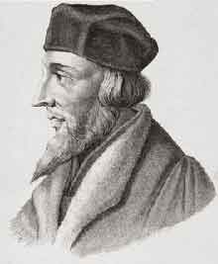
Literatura 8.ročník
Mistr Jan Hus
(asi 1371 – 1415)

Slide 3
Byl myšlenkovým vůdcem reformace, zabýval se úpravou českého pravopisu
( tzv. spřežkový nahradil diakritickým ), působil jako profesor a rektor na Pražské univerzitě, byl knězem (kázal v kapli Betlémské ).

Slide 4
Jako spisovatel po sobě zanechal rozsáhlé dílo: nejznámější je spis „O církvi“
(kritizuje v něm poměry v tehdejší katolické církvi)

Slide 5
Za své názory byl dán do klatby a musel tedy opustit Prahu.
Kázal v přírodě na Kozím Hrádku

Slide 6
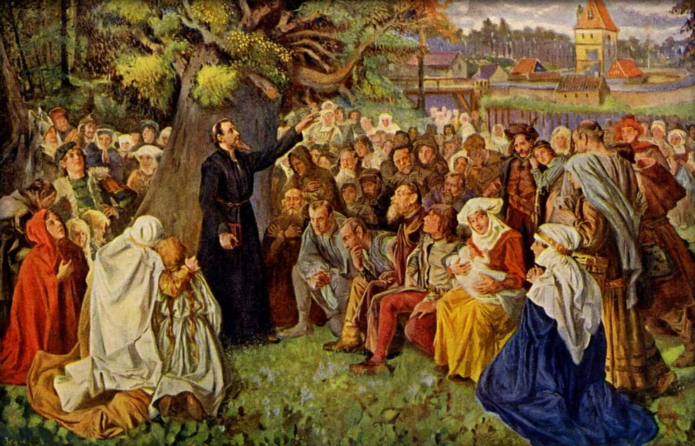

Slide 7
Na pozvání císaře Zikmunda jel své učení obhajovat na církevní koncil do Kostnice

Slide 8
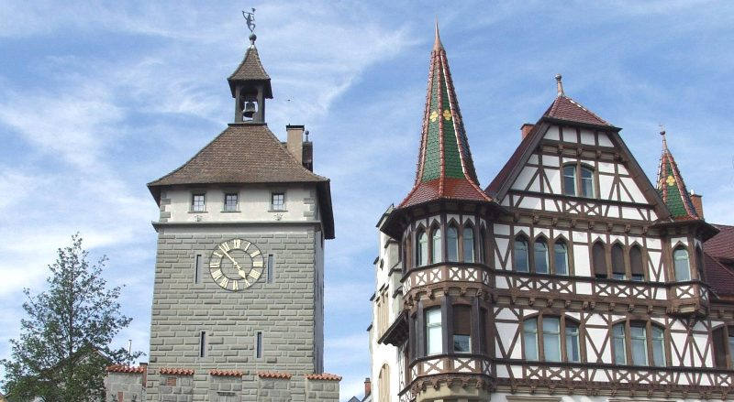
Německá Kostnice

Slide 9
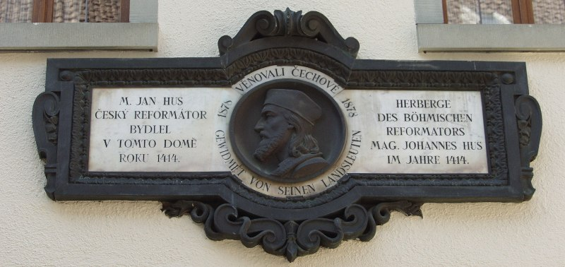
Dům, ve kterém Jan Hus prožil poslední dny svého života

Slide 10
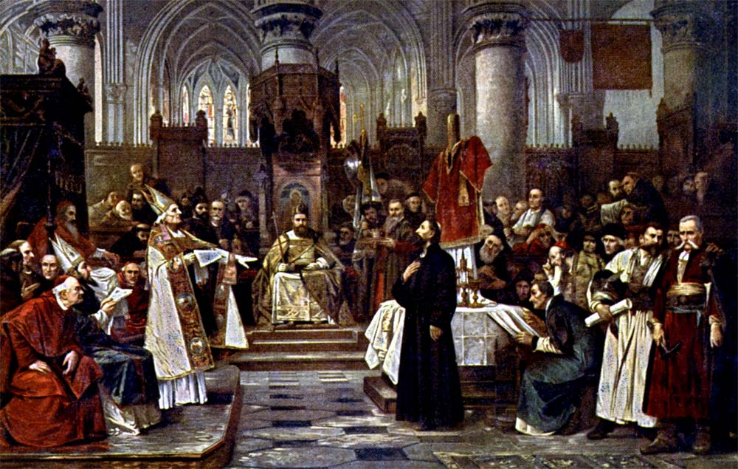
Za své názory byl upálen jako kacíř v německé Kostnici

Slide 11
http://www.google.cz/imgres?imgurl=http://civilizace.mysteria.cz/image/clanky/slechta/mistr-jan-hus-2.jpg&imgrefurl=http://civilizace.mysteria.cz/view.php%3Fcisloclanku%3D2007030801&h=267&w=220&sz=5&tbnid=Qg1rBRKT0VnrwM:&tbnh=95&tbnw=78&prev=/search%3Fq%3Dobr%25C3%25A1zky%2BMistr%2BJan%2BHus%26tbm%3Disch%26tbo%3Du&zoom=1&q=obr%C3%A1zky+Mistr+Jan+Hus&docid=-I_kp644Webq9M&hl=cs&sa=X&ei=2h93Tu_&dur=6396 http://www.google.cz/imgres?imgurl=http://www.ceska-konference.cz/uploads/obr/prispevky/historie-ceskeho-naroda/jan-hus-3.jpg&imgrefurl=http://www.ceska-konference.cz/prispevky/historie-ceskeho-naroda/jan-hus&h=629&w=980&sz=229&tbnid=ieLavQm1GZRCfM:&tbnh=90&tbnw=140&prev=/search%3Fq%3Dobr%25C3%25A1zky%2BMistr%2BJan%2BHus%26tbm%3Disch%26tbo%3Du&zoom=1&q=obr%C3%A1zky+Mistr+Jan+Hus&docid=eMHtNCPAdCPDFM&hl=cs&sa=X&ei=2h93Tu_BCaPc4QSUs7S3DQ&sqi=2&ve http://www.google.cz/imgres?imgurl=http://www.husitstvi.cz/pic/g107.jpg&imgrefurl=http://www.husitstvi.cz/g107.php&h=368&w=490&sz=81&tbnid=SFPm-69ipiKm6M:&tbnh=93&tbnw=124&prev=/search%3Fq%3Dobr%25C3%25A1zky%2BMistr%2BJan%2BHus%26tbm%3Disch%26tbo%3Du&zoom=1&q=obr%C3%A1zky+Mistr+Jan+Hus&docid=XS-a5nUF_41MQM&hl=cs&sa=X&ei=2h93Tu_BCaPc4QSUs7S3DQ&sqi=2&ved=0CC4Q9QEwAw&dur=223 d=0CDEQ9QEwBA&dur=820

Slide 12
http://8301754197506517567-a-1802744773732722657-s-sites.googlegroups.com/site/pikasek/kostnice-konstanz-/D%C5%AFm%20mistra%20Jana%20Husa%20Kostnice.JPG?attachauth=ANoY7crbnt2KzY1C1tcSs9HL62kb70rzKif-73du9sJDk2EFFS4rFPyprG44CZRGEF5DH8plNEHV5gNFLcwU_2BGw45NO1aAWxkHeuimYBlA598glkVErNr_V16mi4Z5r_guER9YReGsHj-1x4vFM_PiEh57EWFBBlO4y9dh5yCUeLA2som3Jko4JZO8o9Sipk5mTRwXSDBpn6LLU5_CQDmX74AsRaK19N6wcZy13osrM2jDhM2g1yqWHGSaLzyKDRy4lUYMoO0A&attredirects=0
http://8301754197506517567-a-1802744773732722657-s-sites.googlegroups.com/site/pikasek/kostnice-konstanz-/Kostnice-Konstanz.JPG?attachauth=ANoY7cpI0aQl4m4WXK5CaSTxOlQwEOY667dh3nTCG6UZz0SnzP9LsH9PbrtHQl-1V-9d6R-KxjHkgav5wxVEjHnT9Vq7pGLGvEGdfRsU-mLKayt2YAya1hLfkTA0-o93PymabyJHSkih3AcTTGA5bHFr2e0TZ_1HW7ZIE3JJlKxoFfPu_dTYVu5BJiNpN9taTc0z2MJIb-DcY8Mgq8KXgk9hX0F8tTZHS2ZZwSpsIiO8v9WK026yVzc%3D&attredirects=0

